Slide 1
5. Modul Trainerausbildung SKR
Geschichte des SKR-Karate
Entwicklung des Karate-Do

Slide 2
Zeittafel
Jürgen Stutterich, Gründungsmitglied des SKR The early days!
Historie der Kampfkunst bis hin zum Karate Beni
Entwicklung des Karate anhand praktischer Beispiele Sugi-Sensei
Praktische Übung Sugi-Sensei / alle

Slide 3
Frühgeschichte
Kampf begleitet Menschheitsgeschichte seit ihrem Entstehen
Vor ca. 2Mio J. erstmals Gattung Mensch (Homo erectus) festgestellt
Kampf als Mittel der Verteidigung von
Essgebieten (v.a. gegen andere Menschen) und
der Eroberung von neuen Gebieten (v.a. gegen Tiere)
Mit & ohne Waffen, je nach Wissensstand und Kultur
Steinzeit: Steine als Waffen und Werkzeuge
Kupfer-/Bronzezeit: Metalle → Beherrschung von Feuer
Eisenzeit: grosses Wissen zur Herstellung, nur bei Hochkulturen

Slide 4
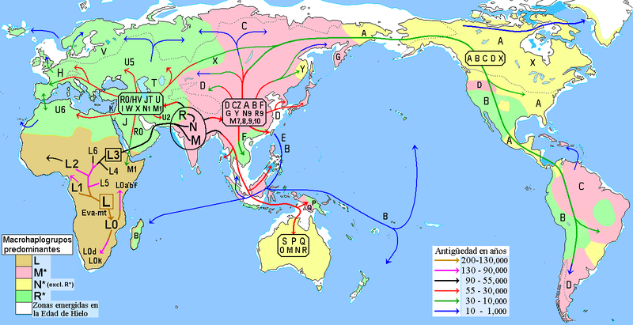
Wanderungen
Quelle: Mauricio Lucioni, de Lima, Perú. 2010
Mehrere Wanderzüge, Jahreszahlen je nach Autor sehr unterschiedlich
Übereinstimmend: Ursprung Afrika → naher Osten | Südasien | Australien (küstennah) → Europa | Zentral- und Ostasien → beide Teile Amerikas

Slide 5
Hochkulturen
Geprägt von gemeinsamen Kulturverständnis (Regeln des Tun und Lassens, Grundbedürfnisse sind gesichert)
Zusammenhalt via Religion, Handel/Wirtschaft, überlegener Kampftaktik, Schriftkultur
Faust-Kampfformen nachgewiesen in
Mesopotamien (Sumer, 3500 v.Chr.), von dort nach
Ägypten (2660 v.Chr.), von dort nach
Via Syrien, Kreta zu Alt-Griechen (1500 v.Chr.)
Via Handel nach Indien (2500 v.Chr.)

Slide 6
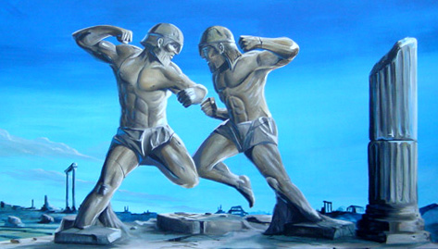
Pankration
Griechischer Allkampf (pan „alles“, kratos „Kraft“)
erstmals 648 v.Chr. bei 33. Olympischen Spielen
Schlagen, Stossen, Treten, Werfen, Würgen und Bodentechniken (bis k.o., ohne Fingerstechen und Beissen)

Slide 7
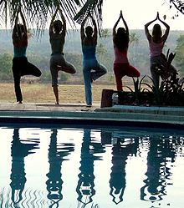
Kampf und Yoga
Faustkampfformen von Ägypten nach Indien
Vermischung des Kampfes mit Technik der Körperspannung und Atmung
Neue Elemente: Meditation/ spiritueller Fokus

Slide 8
Von Indien nach China
Bodhidharma (440-528 n.Chr.)?
Tamilisch-indischer Mönch aus hoher Kaste Kashatria
Ausgebildet in Kampfkunst Kuttu Varisai (Brahmanen, 900 v.C.)
Via Himalaya, Südchina, Kaiserhof nach Shaolin
Lehrt Meditation / Chan-Buddhismus → führt alte Kampfkunsttechniken ein zur Körperertüchtigung der Mönche
Beginn Shaolin-Quánfǎ (Kung Fu oder jap. Kempo)
Batsu-dara-Guna (394-468 n.Chr.)?
Indischer Mönch, übersetzt Lehre Buddhas ins Chinesische
Ihm zu Ehren Errichtung Shorin-ji Tempel 497 n.Chr.
Übung von Kampfkunst zur Meditation, später zur Verteidigung gegen Plünderungen (Shaolin-Quánfǎ)

Slide 9
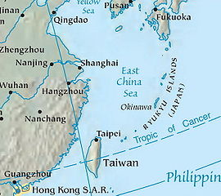
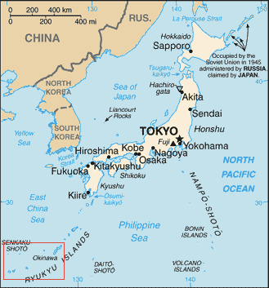
Von China nach Okinawa
Quanfa (Kung-Fu) als chinesisches Kampfkunstsystem für spirituelle Erziehung, Gesundheit, Selbstverteidigung
Te als effizientes, einfaches Kampfsystem der Okinawaner
Wirtschaftlicher und kultureller Austausch mit China bringt Quanfa-Experten nach Okinawa
Te und Quanfa vermischen sich zum Tôde (Technik der Tang)

Slide 10
Entwicklung auf Okinawa
Waffenverbot durch Ryûkyû-König Sho-Hashi (1429 n.Chr.)
Invasion durch jap. Shimazu (1609 n.Chr.), Verschärfung des Waffen- und Selbstverteidigungsverbots
Verstärkung der Technik und des Selbstverteidigungsaspekts
Kampfkunstexperten üben im Geheimen (Kikotsu Anwendung nur für Verteidigung von Okinawa)
Kata als wichtigste Überlieferungsquelle von Technik und Taktik
Kunst wird Okinawa-Te genannt: Effizient, extrem stark, muss Samurai-Ritterrüstung durchschlagen können
Ikken hissatsu, mit einem Schlag töten
Kime als Methode, die Energieentladung zu konzentrieren

Slide 11
Entwicklung zum Karate
Historisch umstritten, ob Waffenverbot Okinawa-Te (späteres Karate) wirklich förderten
Waffenverbot war nicht allumfassend, Oberschicht hatte stets Zugang
Faust-Kampfkunst wird als Lebensschule betrieben (ob mit oder ohne Verbot)
Techniken werden körperbetonter, energiereicher
Kata werden kürzer (von 150-200 Bewegungen auf <75)
Verschiedene Richtungen je nach Ort, an dem sie auf Okinawa geübt wurden (Shorin-Ryu, Shorei-Ryu)
Shuri-Te, Kangu Sakugawa, Sokon Matsumura und weitere, z.B. Yasutsune Itosu
Naha-Te, Kushanku (Kata Kanku), Arakaki Seisho, Higaonna Kanryō
Tomari-Te, Sappushi Wanshu (Kata Wanshu, Empi), Matsumora Kōsaku

Slide 12
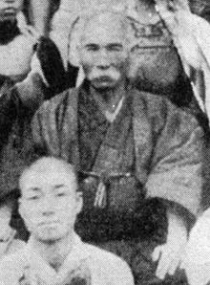
Öffnung des Karate
1875: Okinawa wird offiziell jap. Präfektur, Verbote fallen
1890: Itosu wird beauftragt, Schulplan Karate zu entwerfen
1902: Schulfach Karate, Itosu entwirft Heian
Bedeutung Frieden und (innere Ruhe)
gefährliche Techniken, Taktik und Methodik des Kämpfens entfernt
Leibesertüchtigung: Haltung, Beweglichkeit, Gelenkigkeit, Atmung, Spannung und Entspannung
Itosu Yasutsune, genannt Ankō

Slide 13
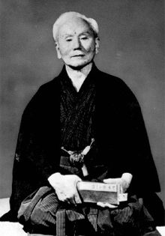
Öffnung des Karate
1906-15: G. Funakoshi zeigt Karate öffentlich auf Okinawa
1922: auf Einladung des jap. Kronprinzen führt Funakoshi Karate an der Budo-Veranstaltung in Tokyo vor (Vortrag)
Ab 1922: Unterricht im Kodokan (Judo-Dojo)
Ab 1924: Funakoshis Dojo in Tokyo
Funakoshi ist Hauptlehrer Karate an jap. Universitäten
Karate off. nationale Kampfkunst, also japan. Kampfkunst
Diverse Bücher, Shôtô als Künstlername wird Stilname
1938-45: Yoshitaka Funakoshi wird Hauptleher
Führt lange, tiefe Stellungen ein
Entwickelt Gohon-, Sanbon-, Kihon-Ippon Kumite
Gichin Funakoshi, genannt Shôtô

Slide 14
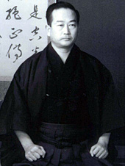
Öffnung des Karate
1949: Gründung der JKA durch M. Nakayama, Nishiyama, Takagi
1955: Eröffnung Hombu-Dojo der JKA
1956: JKA-Instruktorenprogramm mit Ausbildung zum Karateinstruktor an Uni oder Entsendung weltweit
1957: 1. All-Japanische-Karatemeisterschaft
1958: Nakayama wird Nachfolger Funakoshis
Hauptverantwortlicher für Karate an Universitäten
JKA beginnt mit dem Entsenden v. Top-Instruktoren weltweit
Nakayama Masatoshi

Slide 15
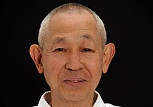
Karate kommt in die Schweiz
1965: Sugi-Sensei erreicht Deutschland
Training in Freiburg
Demonstrationen mit H. Kanazawa
Regelmässige Trainingsleitung in der Schweiz
1969: Sugi-Sensei wird offizieller Vertreter der JKA für die Schweiz
1969: Gründung des SKR
durch Sugi-Sensei, Schaffhausen, Winterthur, Lenzburg

Slide 16
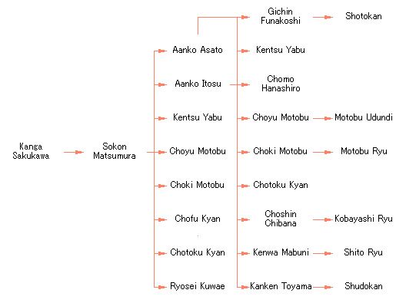
Shuri-Te

Slide 17
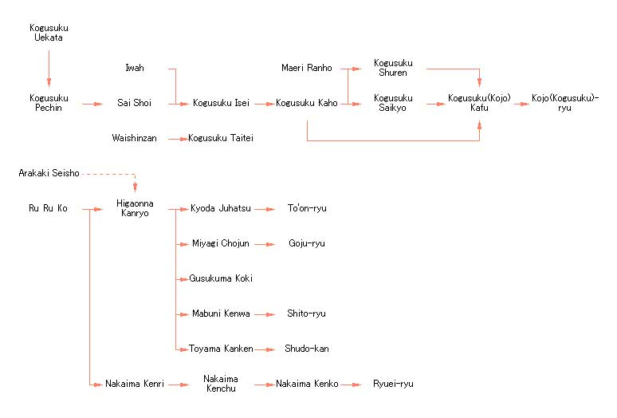
Naha-Te

Slide 18
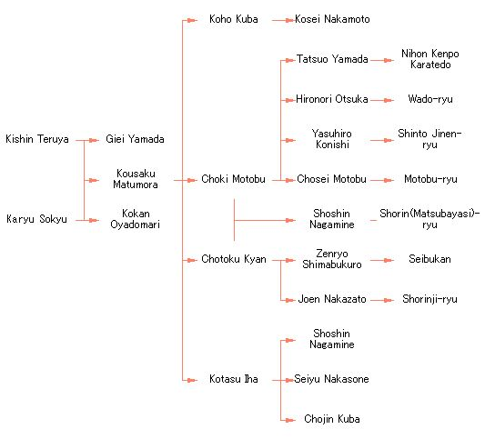
Tomari-Te

Slide 19
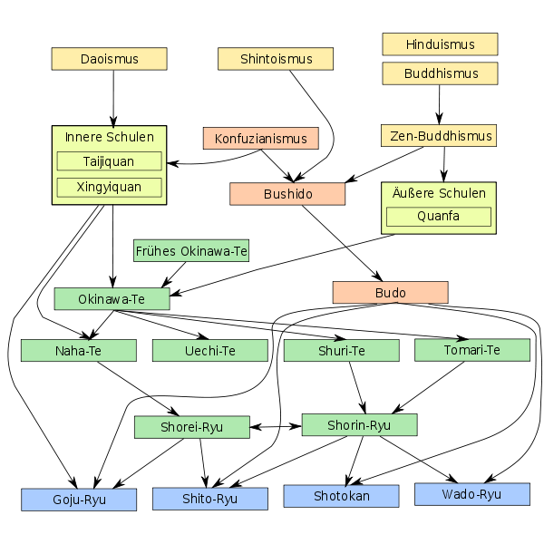
Geschichts-Reihe
Indien
China
2 grosse Schulen
( )
Okinawa
2 grosse Strömungen
Tôde
Japan
4 grosse Stile
C. Miyagi | K. Mabuni | G. Funakoshi | H. Otsuka

Slide 20
Filme
Tekki Shodan, Funakoshi 1924 → http://www.youtube.com/watch?v=YNrslr9LWIw
Heian Shodan, Funakoshi → http://www.youtube.com/watch?v=EUlC4URsnmg
Heian Godan, Gigo Funakoshi → http://www.youtube.com/watch?v=P6Oi7ACsh_c
Allgemeines Video, Gichin Funakoshi → http://www.youtube.com/watch?v=jH9TDqeAPFA
Kihon und Kata, Nakayama mit Instruktoren → http://www.youtube.com/watch?v=gpmfohoeFtA
JKA Schulungsvideo → http://www.youtube.com/watch?v=ut8IZI7c510
JKA (alt / neuer) → http://www.youtube.com/watch?v=fbv8LNgwa6U
Kumite: Kanazawa / Enoeda → http://www.youtube.com/watch?v=PL-qEPUDBlI
Unsu, Ochi (altes Video) → http://www.youtube.com/watch?v=qNj_CQtglPc
Nijushiho, Ochi → http://www.youtube.com/watch?v=2P6Pl4mlJZY
Empi, Goshushiho-Sho, Soching, Osaka → http://www.youtube.com/watch?v=NXcNWD-CD-s
Sochin final in Kairo 1983, Osaka → http://www.youtube.com/watch?v=zN85i_741AI
Sochin im Dojo, Osaka → http://www.youtube.com/watch?v=7LtlVHFRZxY
Sochin, Kazuaki → http://www.youtube.com/watch?v=-H1BEwNwIgY
Unsu, Milon → http://www.youtube.com/watch?v=rttTOKBNxpg
Sochin, Valdesi → http://www.youtube.com/watch?v=Ox7rJiM6zFw
Jion, Team Kata Japan 2012 WKF → http://www.youtube.com/watch?v=W0Ryd9Kbvs4 Unsu Team Kata Japan 2012 with Bunkai → http://www.youtube.com/watch?v=M62TaKXQQjI

